Slide 1
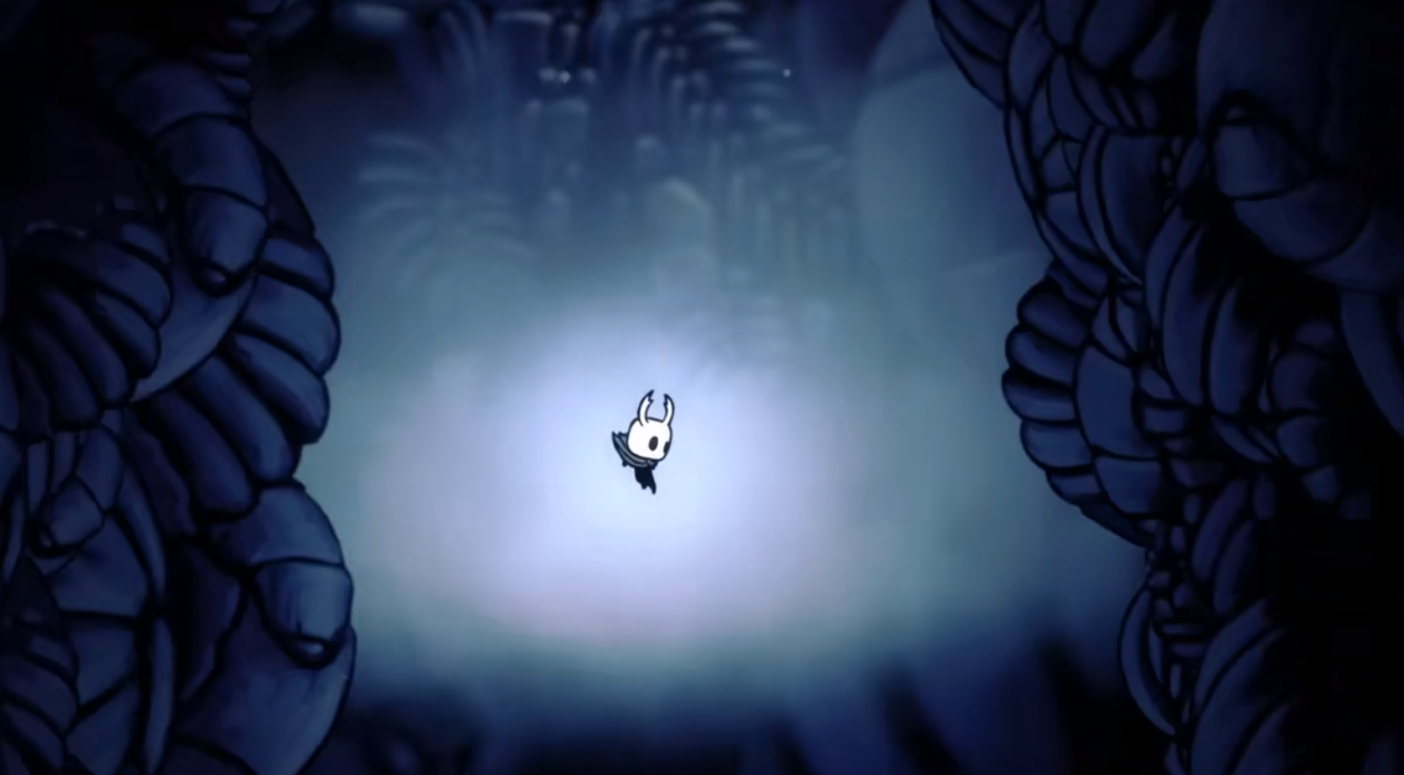
来者何人
— 6611 GROUP

Slide 2
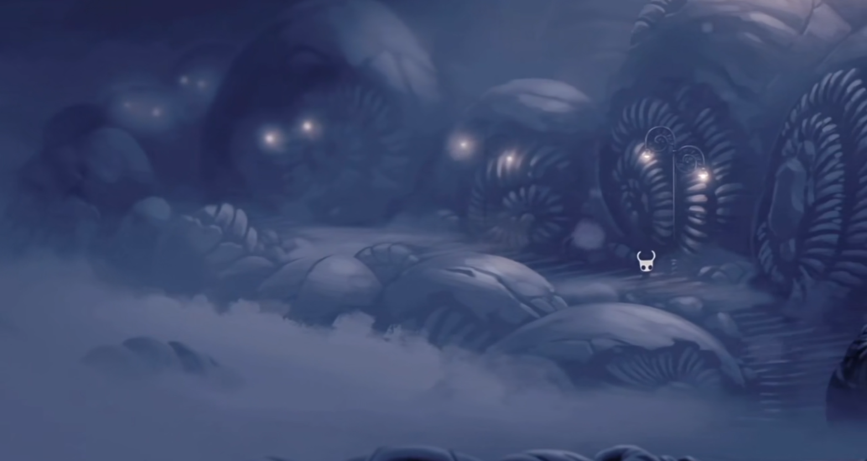
不知何来，不知何往，并无心智，亦无情感。 行走在前往圣巢的路上，你手中仅有一根破旧的骨钉。 然而，你的能量足以颠覆这古老的王国。 障目的瘟疫之光行将笼罩这片土地，
将其封印，正是你诞生的使命。
剧情简介
本游戏将《空洞骑士》这款游戏散乱而破碎的剧情线路整合成一条主线，使玩家在享受各种经典小游戏的同时，也能够品鉴到空洞骑士所蕴藏的深刻内涵和宏大世界观。

Slide 3
游戏机制
本游戏由六个基础游戏构成，六个游戏都是以经典的益智类小游戏为蓝本，针对我们的剧情做出相应调整。玩家每次进入新篇章都可以自己选择难度，不同难度的剧情走向和奖励也不同。即使玩家通关后再次进入游戏，也可以通过不同的选择获得全新的游戏体验。

Slide 4
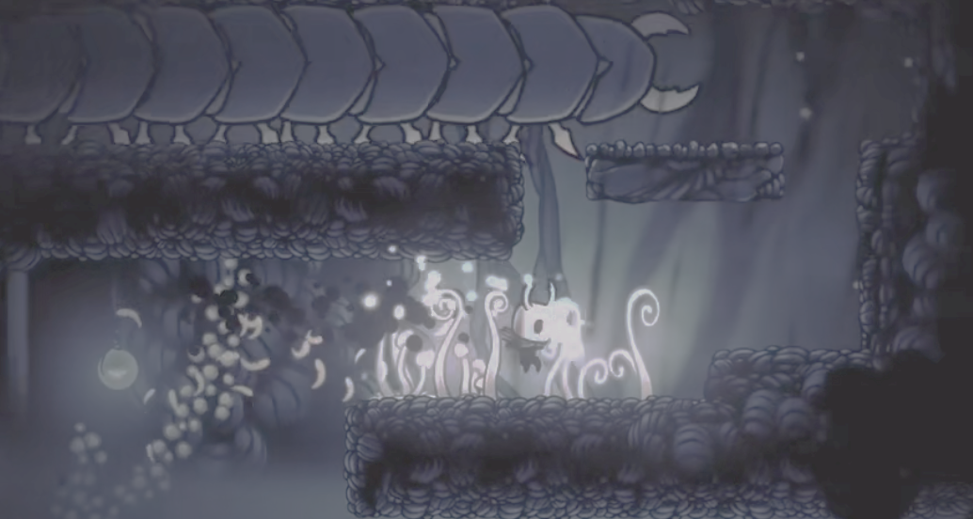
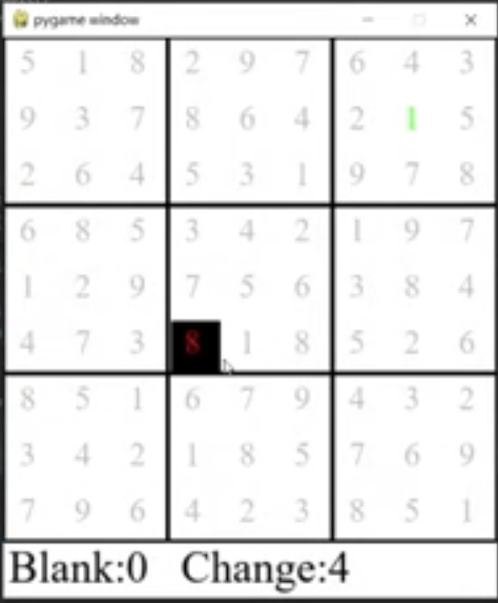
通过先知的考验
安稳的十字路口
OR
幽静的丛林
OR
布满尖刺的深巢

Slide 5
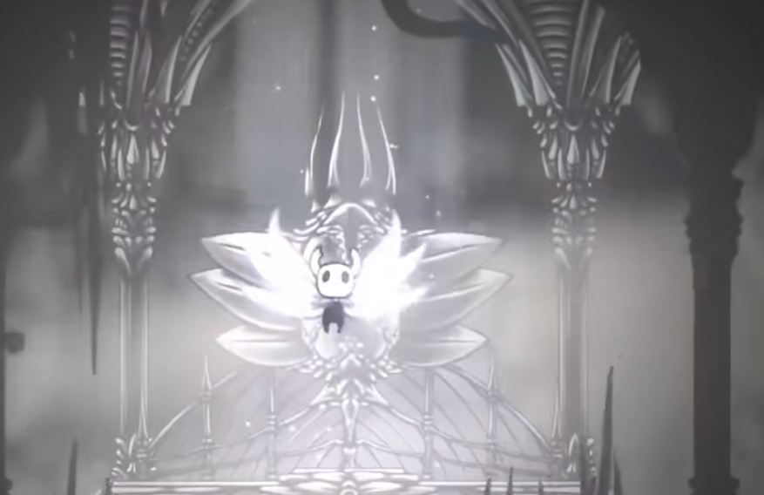
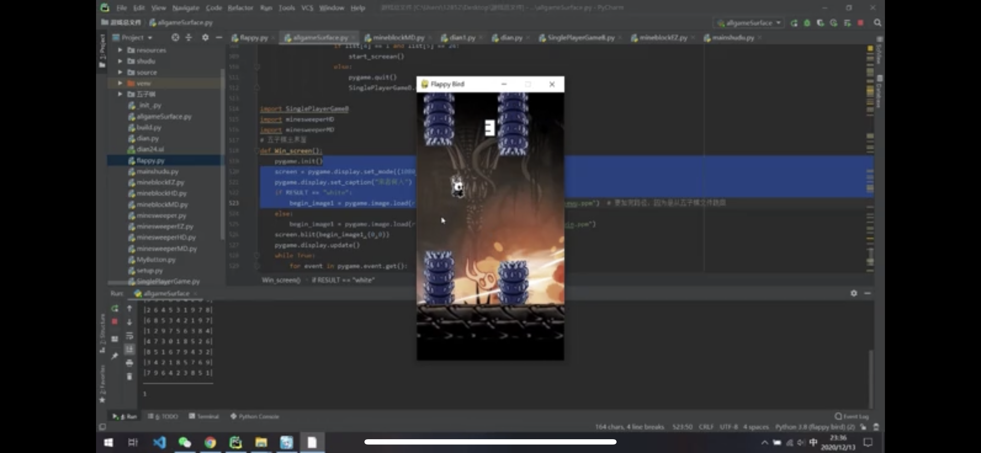
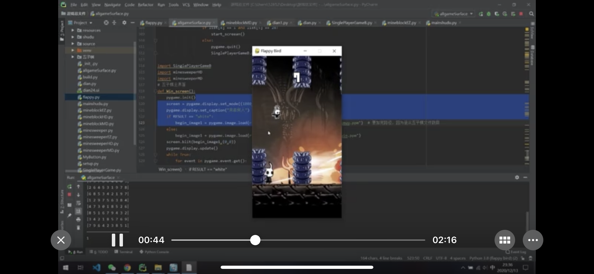
获取帝王的羽翼

Slide 6
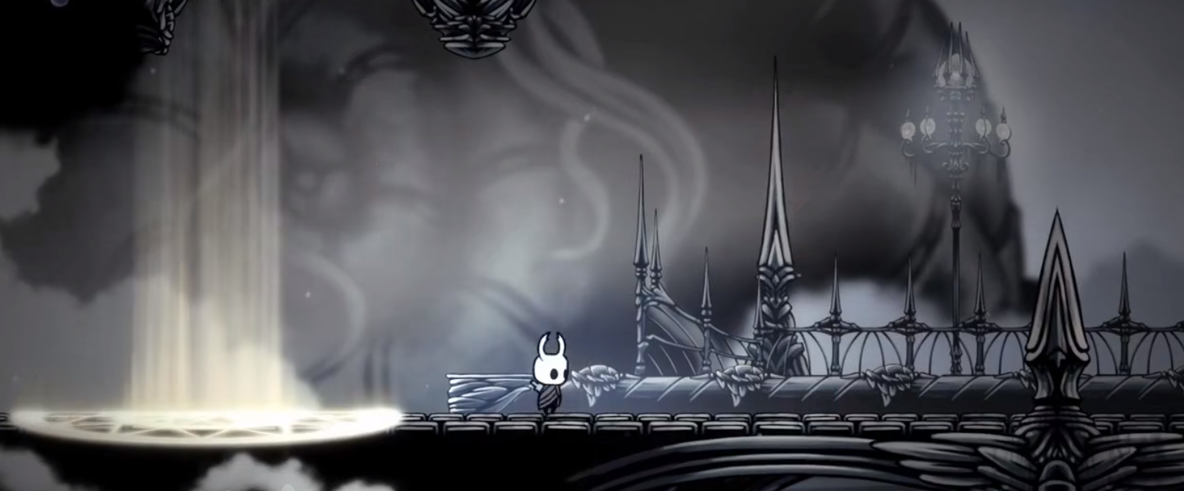
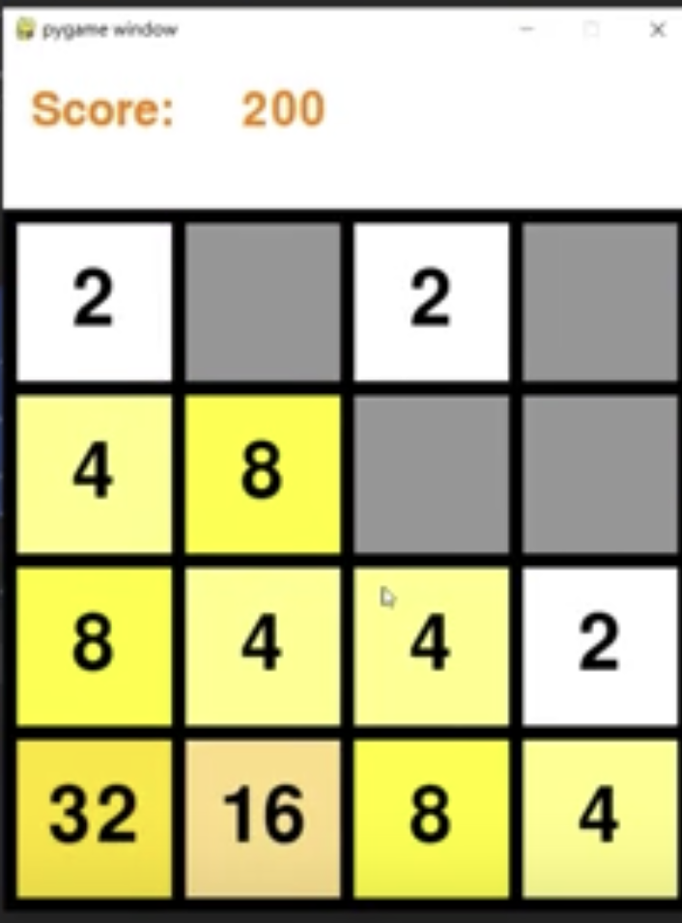
继承先王的记忆
不战
OR
正面挑战这暗藏玄机的宫殿
OR
短暂却异常艰难的小路

Slide 7
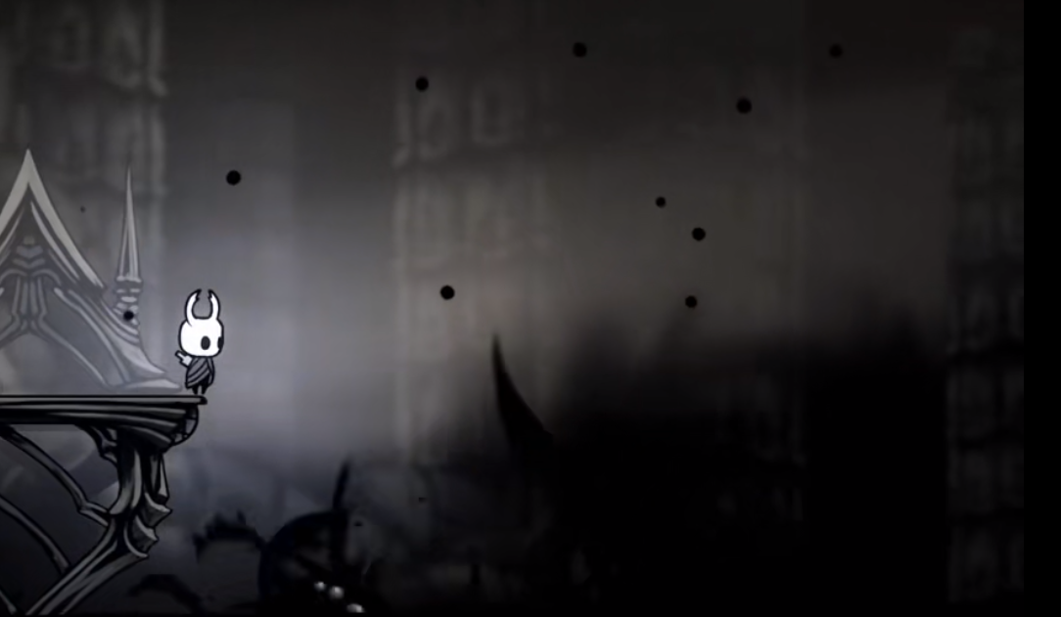
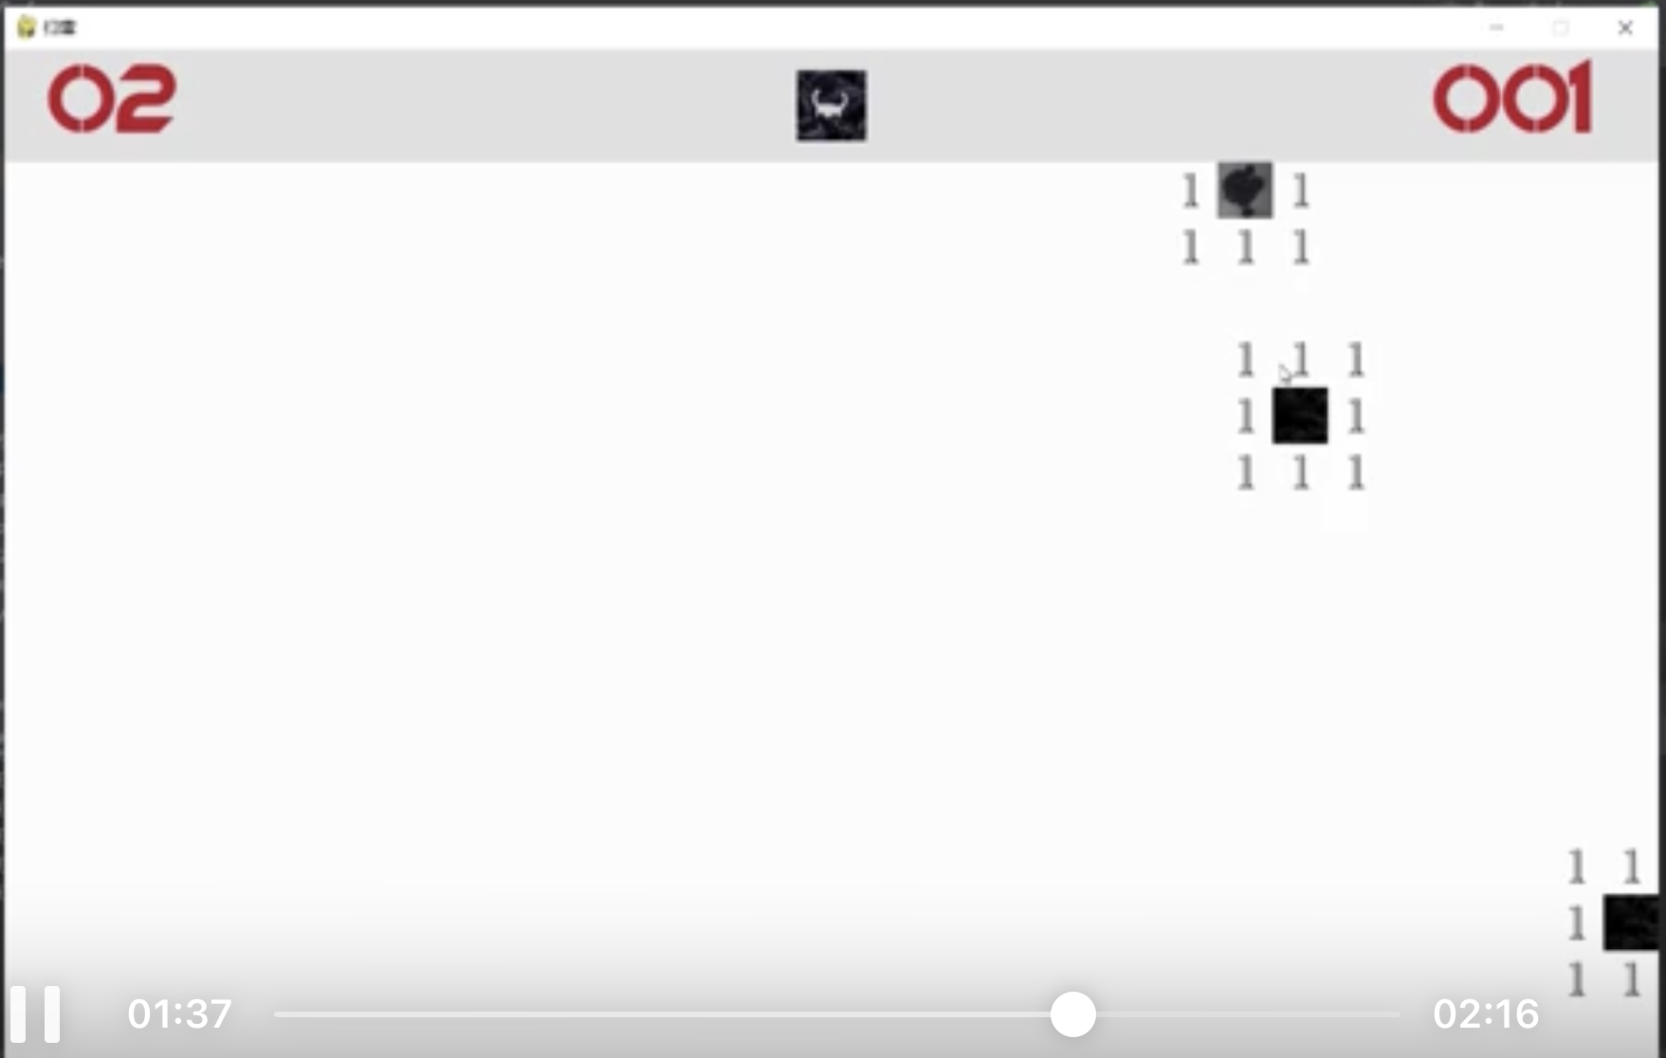
追寻同胞的身影
选择离开
OR
信任翅膀，飞跃海洋
OR
闯入灯塔，试图开灯

Slide 8
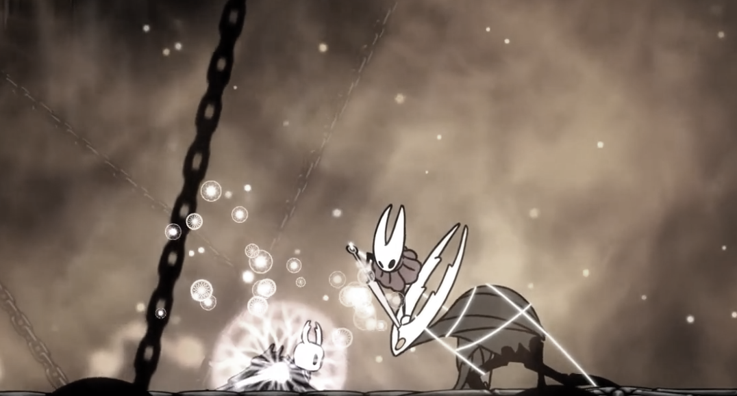
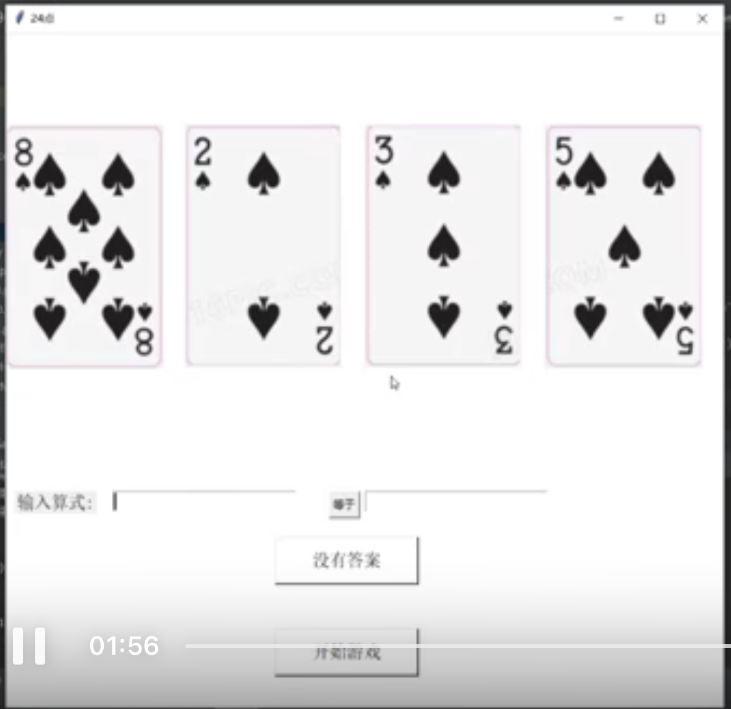
破除古老的封印

Slide 9
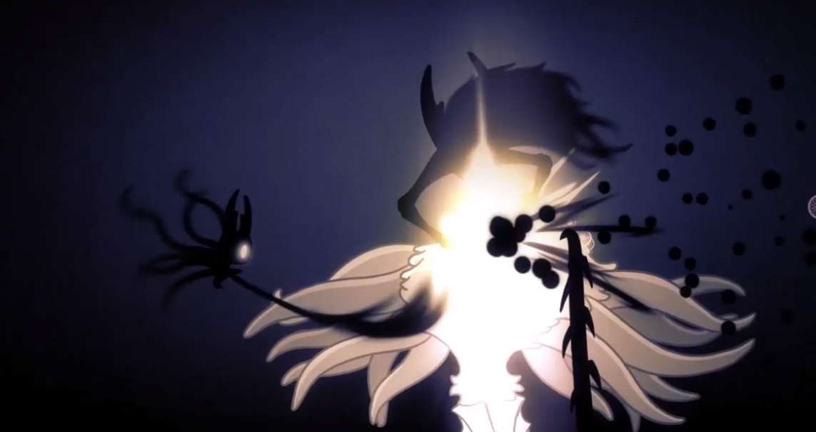
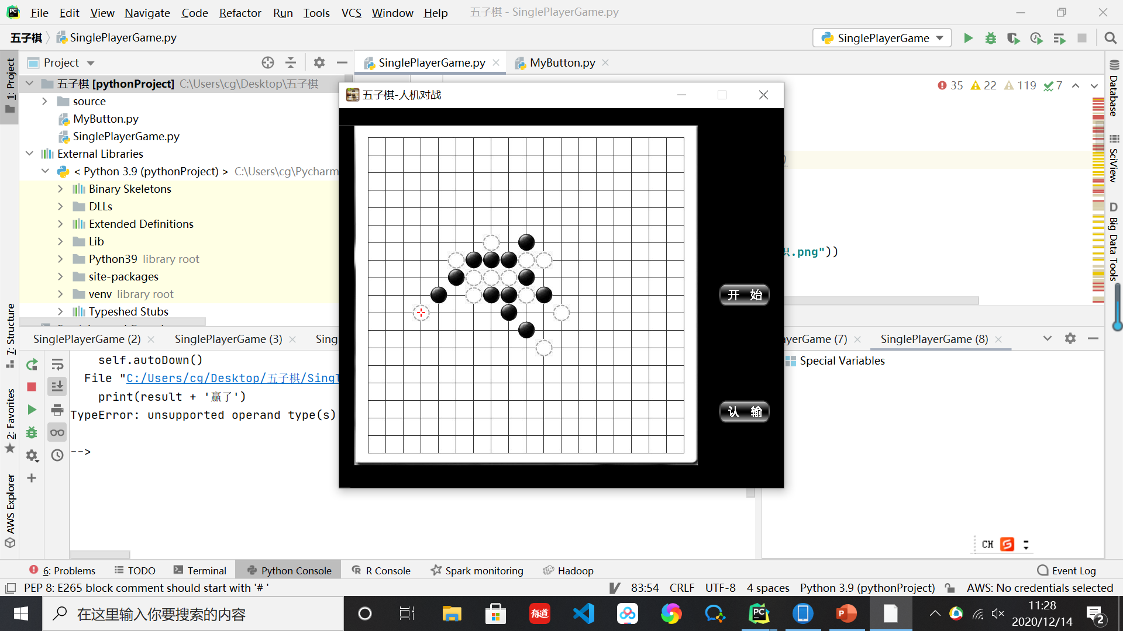
放逐光明 回归虚空

Slide 10
游戏特点
剧情性
多元性
延展性

Slide 11

项目诞生与演化
单纯游戏合集—6611 GAMEBOX
武林风格闯关拜师
借鉴空洞骑士元素
创设剧情 出现树形结构
剧情趋向丰满
玩法趋向多元
结构趋向复杂
——来者何人

Slide 12
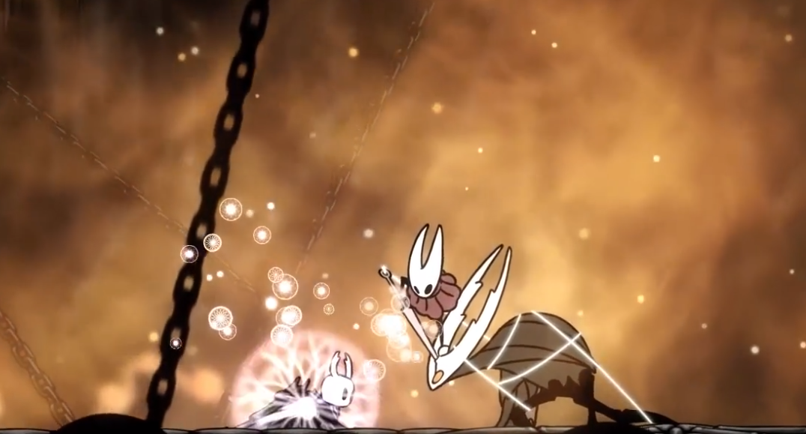
谢谢观看

